Slide 1
Anomaly Dataset

Slide 2
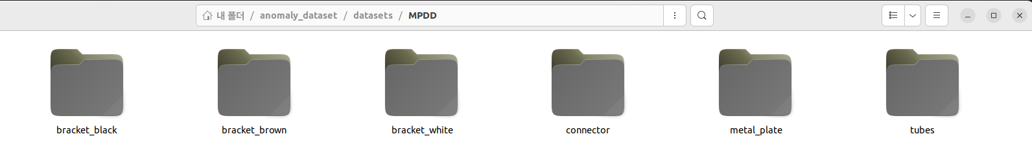
MPDD
종류 : 6
폴더 구조
MPDD
MPDD
bracket_black
ground truth
test
train
다운로드 URL : https://vutbr-my.sharepoint.com/personal/xjezek16_vutbr_cz/_layouts/15/onedrive.aspx?id=%2Fpersonal%2Fxjezek16%5Fvutbr%5Fcz%2FDocuments%2FMPDD&ga=1
train에는 정상 데이터만 존재
test에는 비정상, 정상 데이터 존재
bracket_black인 경우 비정상 종류는 2가지 'hole', 'scratches' 두 가지 종류가 있고 정상은 'good'폴더 안에 있음
이미지 포맷은 'png'
Ground truth는 segmentation 마스크 ( 다음 슬라이드 python 코드 참조 )

Slide 3
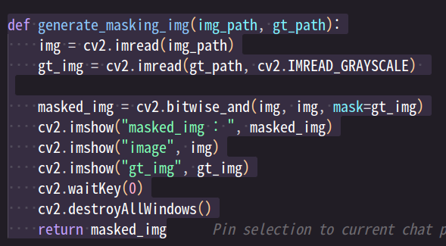
Ground truth을 위 그림처럼 읽으면 0과 255로 구분
시각화 확인 결과 비정상 영역만 잘 분리

Slide 4
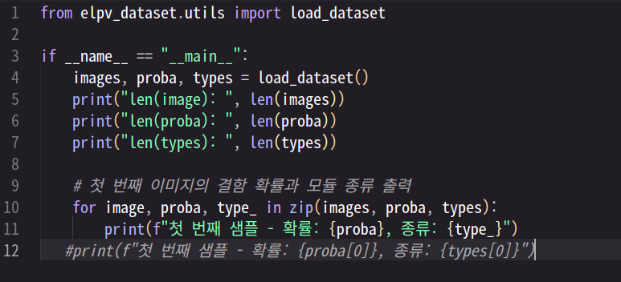
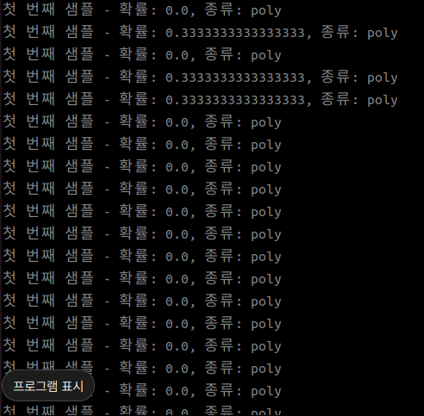
ELPV
총 2,624장의 태양전지 EL 이미지( 300x300, 8-bit grayscale )
다운로드는 아래 왼쪽 그림처럼 진행, 아래 오른쪽 그림은 코드 실행 결과
len(images), len(proba), len(types) 모두 리스트로 길이 2,624
Proba의 원소는 각 이미지가 불량일 확률(0과 1사이의 값), type은 태양광 모듈 종류
https://github.com/zae-bayern/elpv-dataset

Slide 5
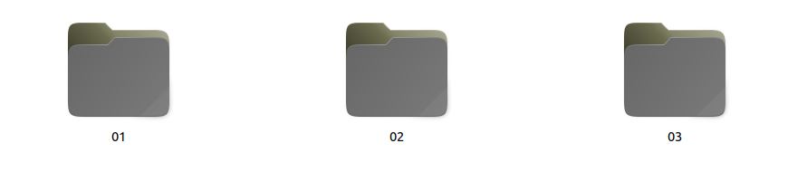
BTAD
다운로드 https://avires.dimi.uniud.it/papers/btad/btad.zip
실제 환경 산업에서 수집된 이상 데이터
01(product1, 1600x1600, 400장), 02(product2, 600x600, 1000장), 03(product3, 800x600, 399장)

Slide 6
Ground truth을 위 그림처럼 읽으면 0과 255로 구분
시각화 확인 결과 비정상 영역만 잘 분리

Slide 7
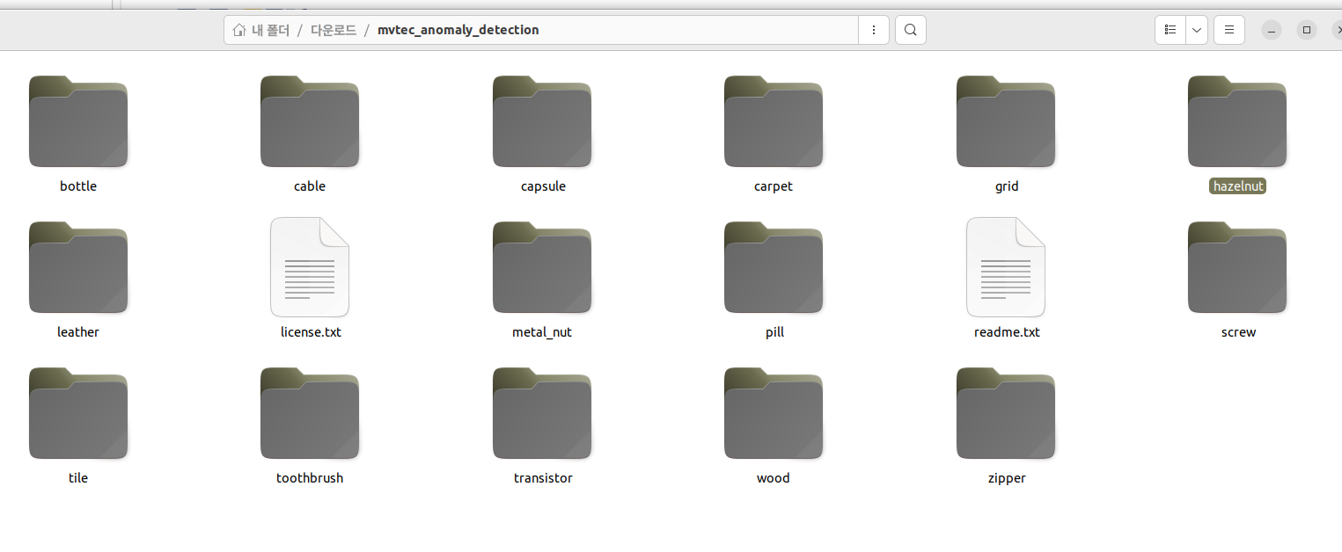
MVTec-AD
다운로드 https://www.mvtec.com/company/research/datasets/mvtec-ad/downloads
15종류
train 정상, test 정상 비정상 포함, ground_truth 비정상 영역 마스크 이미지

Slide 8
Ground truth을 위 그림처럼 읽으면 0과 255로 구분
시각화 확인 결과 비정상 영역만 잘 분리

Slide 9
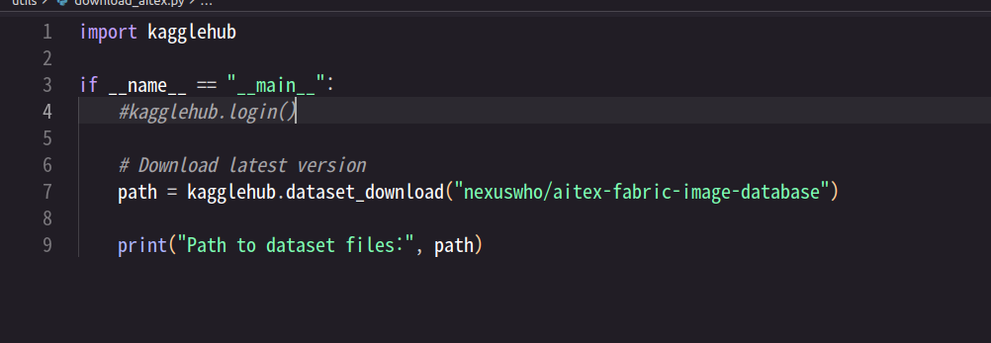
AITEX Fabric Image Database
https://www.kaggle.com/datasets/nexuswho/aitex-fabric-image-database
다운로드는 아래 왼쪽 그림처럼, print 문에 저장 경로가 출력된다.
7종류 245개의 이미지(정상:140, 비정상:105)
Defective image 파일 이름은 'nnnn_ddd_ff_mask.png'ㅇ 형식을 따른다. 'nnnn'은 이미지 번호, 'ddd'는 결함 코드, 'ff'는 섬유 코드이다.

Slide 10
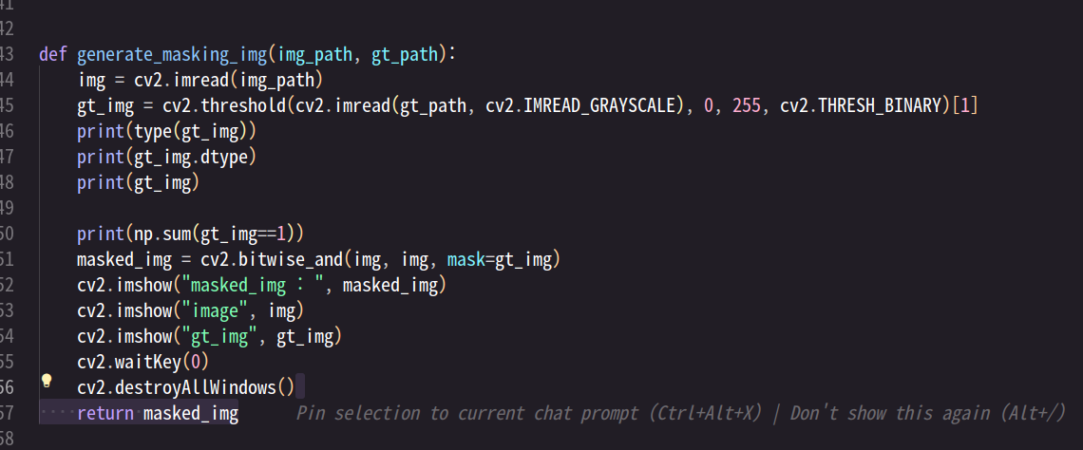
Ground truth을 위 그림처럼 읽으면 0과 255로 구분
시각화 확인 결과 비정상 영역만 잘 분리

Slide 11
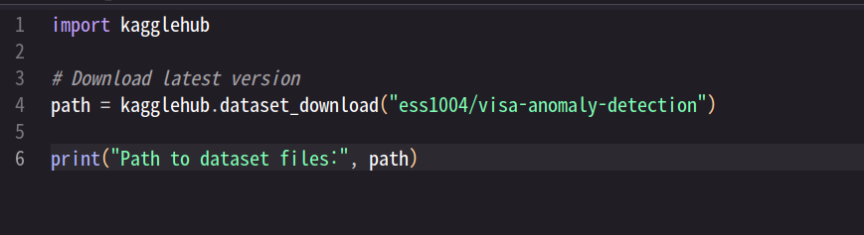
VisA
https://github.com/amazon-science/spot-diff
다운로드는 아래 왼쪽 그림처럼, print 문에 저장 경로가 출력된다.
12 종류, 총 10,821(정상 :9,621, 비정상:1,200)

Slide 12
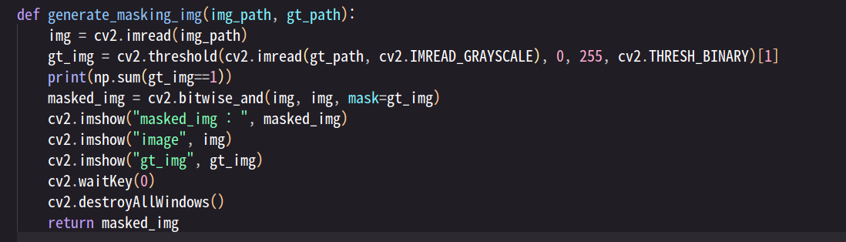
Ground truth을 위 그림처럼 읽으면 0과 255로 구분
시각화 확인 결과 비정상 영역만 잘 분리

